Slide 1




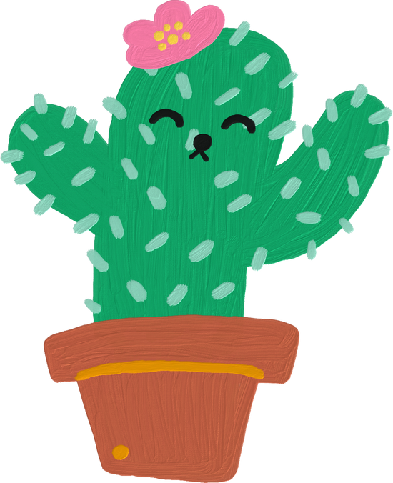

KÍNH CHÀO QUÝ THẦY CÔ VÀ CÁC EM HỌC SINH
GIÁO VIÊN: Chu Thị Minh Hằng

Slide 2






Slide 3
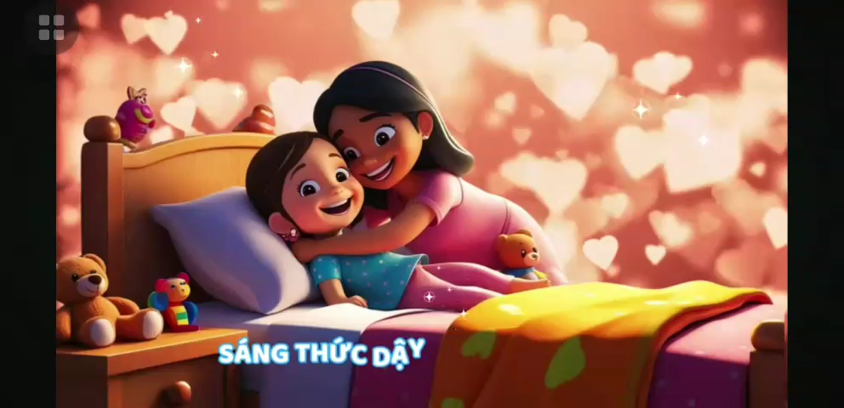

Slide 4





CHỦ ĐỀ : MÁI ẤM GIA ĐÌNH
Bài 1 : GIA ĐÌNH YÊU THƯƠNG * TIẾT 1 *

Slide 5
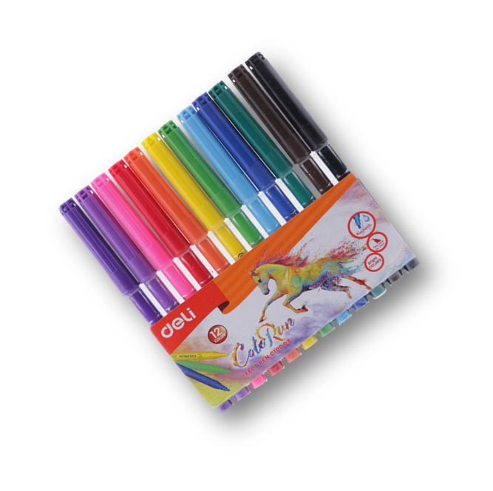


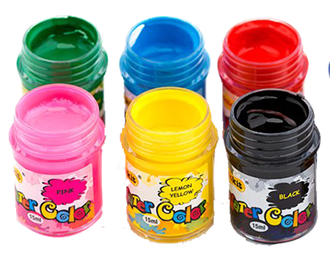
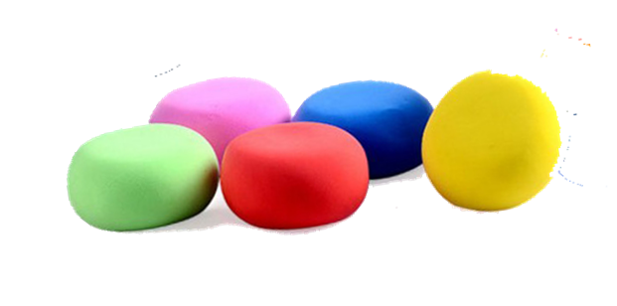
KIỂM TRA ĐỒ DÙNG HỌC TẬP

Slide 6
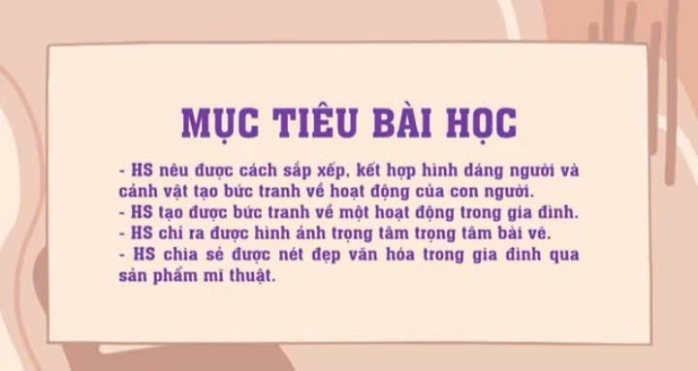

Slide 7
Hoạt động 1
KHÁM PHÁ

Slide 8
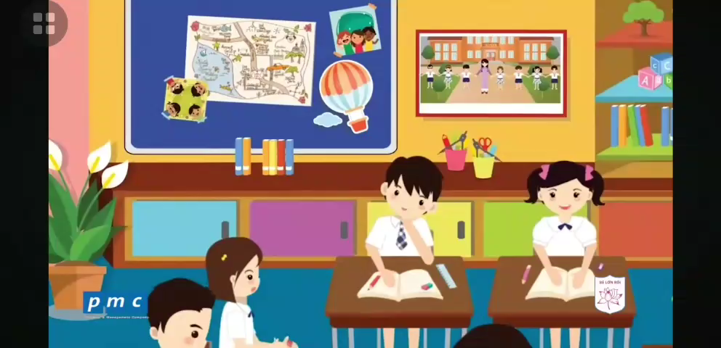

Slide 9
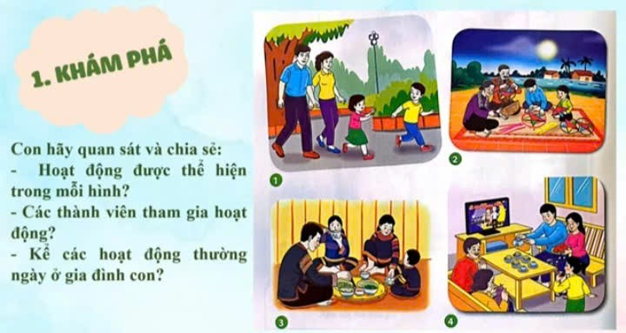

Slide 10

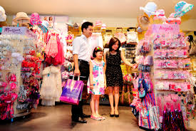
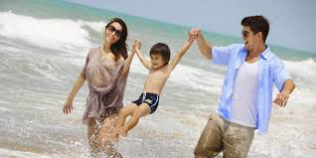
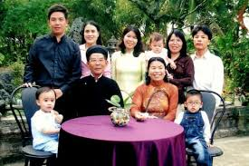
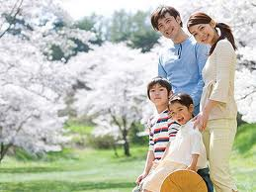
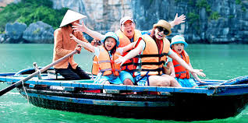
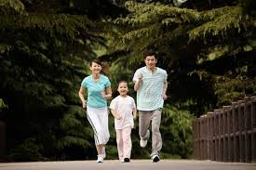
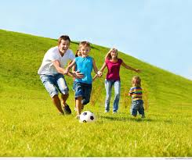

Tìm hiểu về hoạt động trong gia đình
Mua sắm
Tắm biển
Chụp ảnh
Đoàn viên
Chèo thuyền
Tập thể dục
Chơi thể thao
Dã ngoại

Slide 11


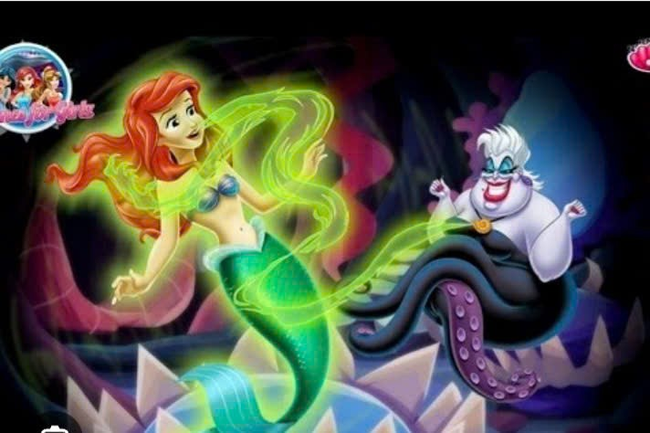
GIẢI CỨU NÀNG TIÊN CÁ

Slide 12




Quay lại
Để có được đôi chân, nàng tiên cá tội nghiệp phải tìm đủ những viên ngọc trai dưới đáy dại dương dâng lên mụ phù thủy. Các em hãy giúp nàng bằng cách trả lời các câu hỏi nhé.

Slide 13
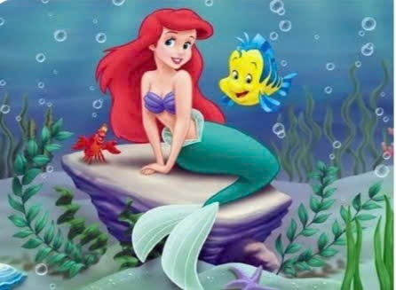


Slide 14



Tình cảm em dành cho người em yêu quý trong gia đình như thế nào?
Yêu thương, kính trọng.

Slide 15
Nêu một số hoạt động trong gia đình?
Sum họp, mua sắm, đi chơi….

Slide 16
Em sẽ làm gì để thể hiện tình yêu với người thân trong gia đình?
Chăm Ngoan, lễ phép, vâng lời, yêu thương ...

Slide 17
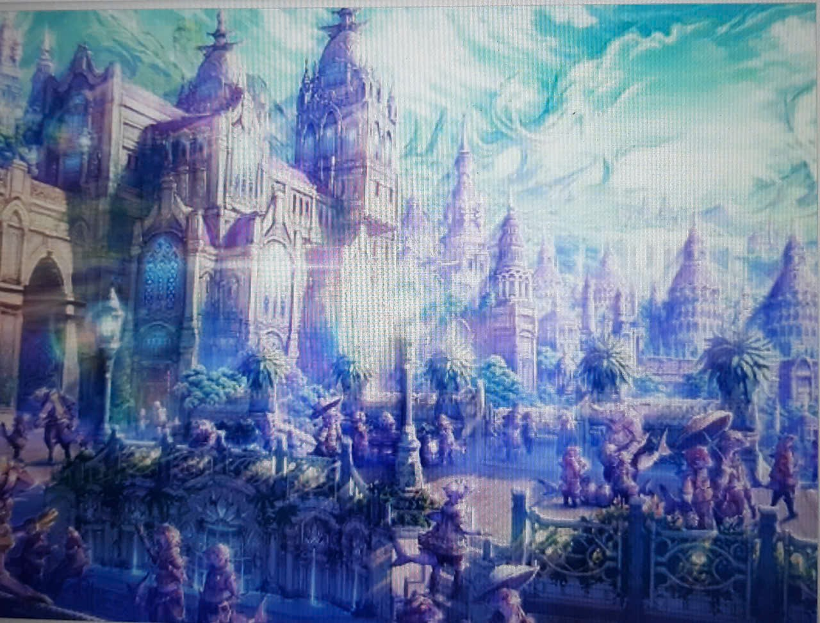
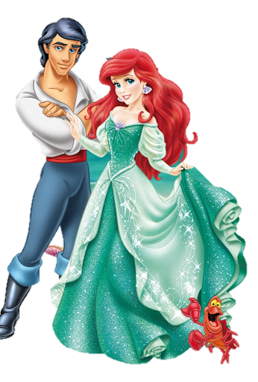
Cám ơn các bạn học sinh thông thái. Nhờ có các bạn ta có được đôi chân và cuộc sống hạnh phúc. Chúc các bạn học thật giỏi nha.

Slide 18

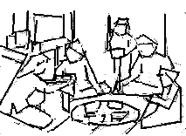
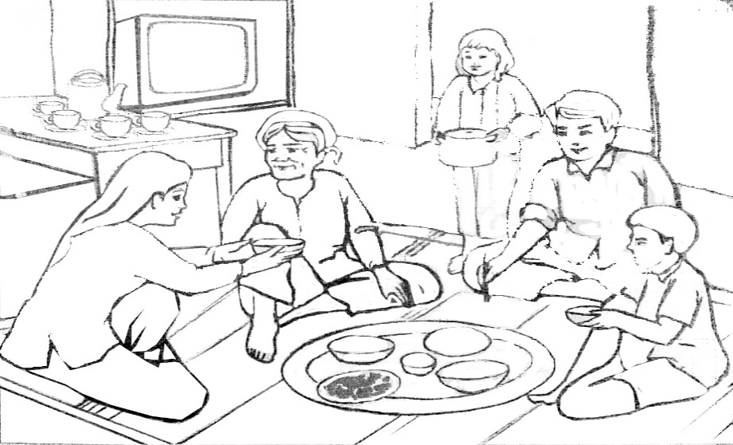
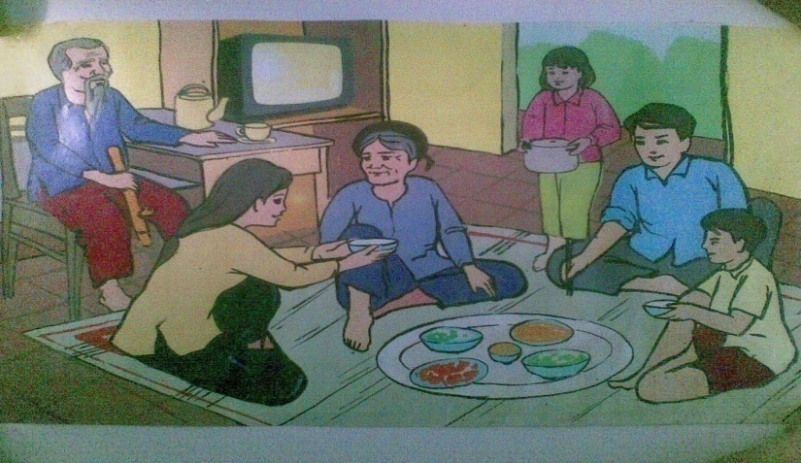
Cách vẽ gia đình yêu thương
Theo em có mấy bước để vẽ gia đình yêu thương?

Slide 19

Cách vẽ tranh về hoạt động gia đình
1. Vẽ các nhân vật
2. Vẽ cảnh vật phù hợp
3. Vẽ màu hoàn thiện bức tranh

Slide 20
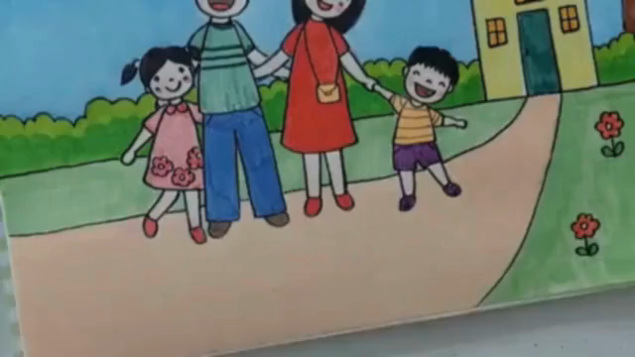

Slide 21


Slide 22
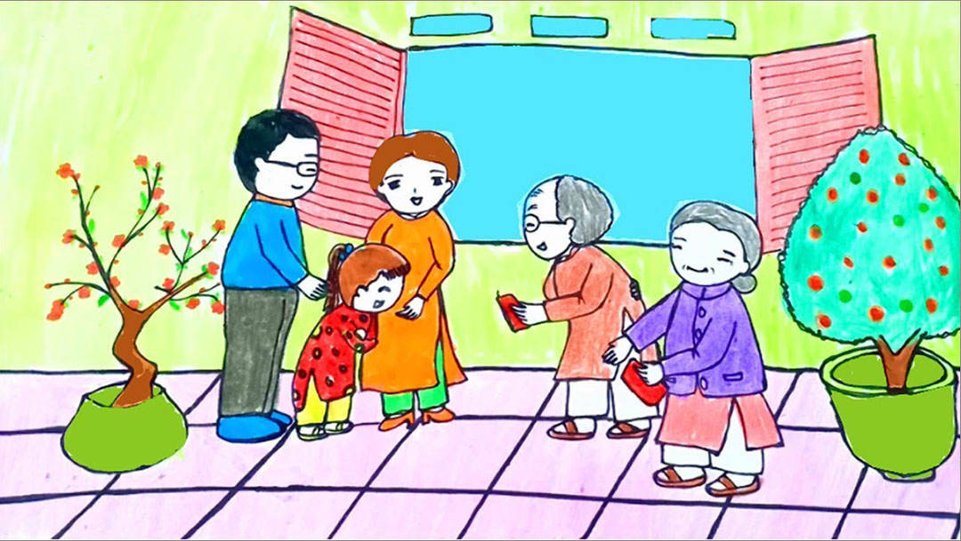
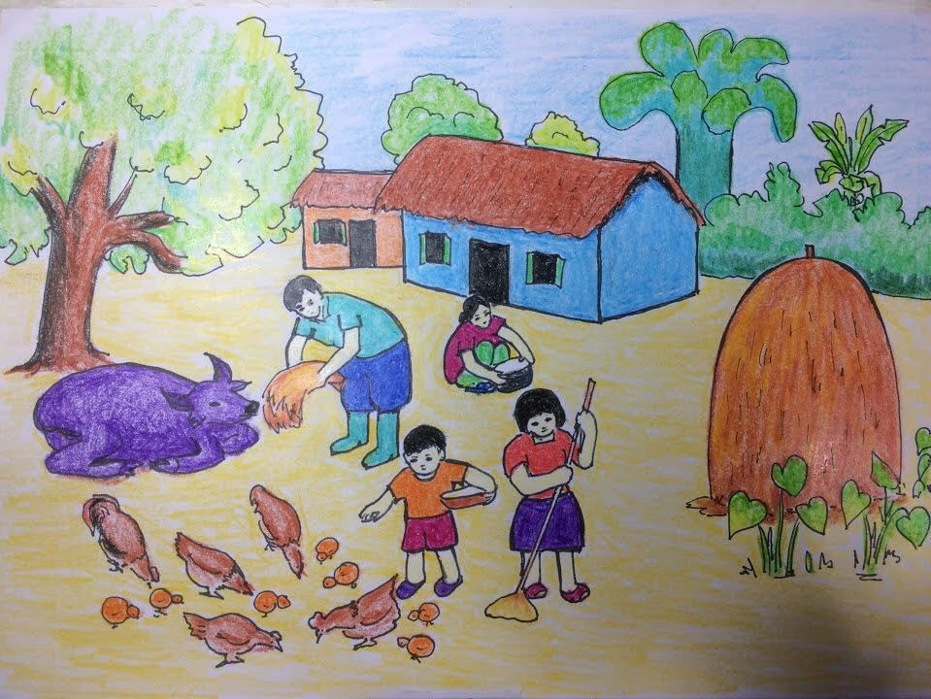
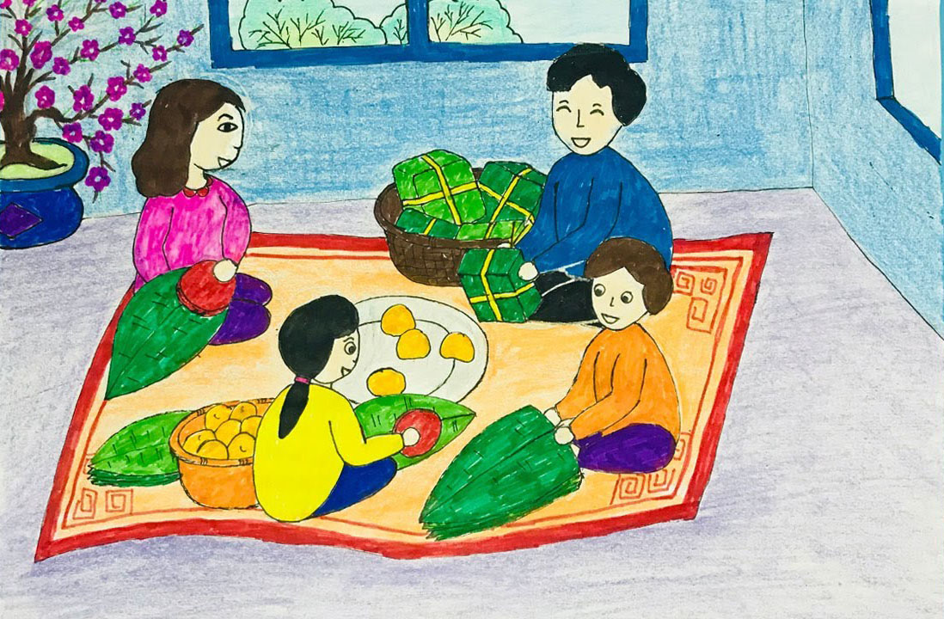
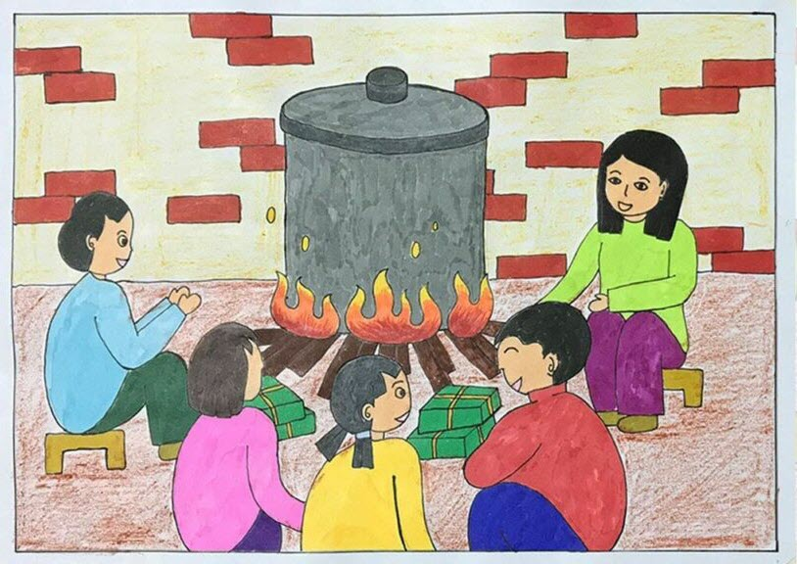
Bài vẽ tham khảo

Slide 23
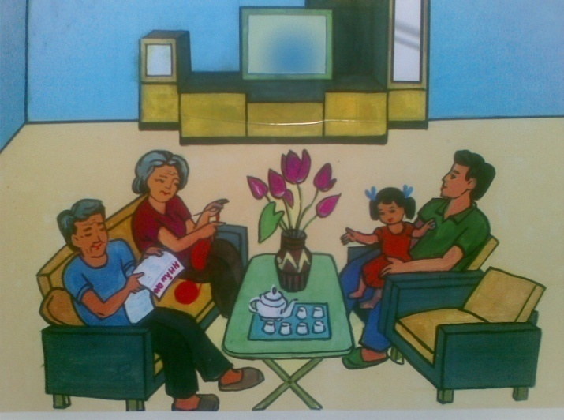
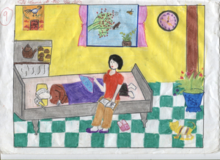
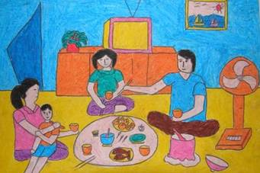
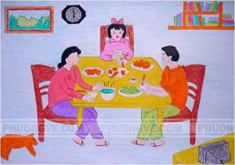
Bài vẽ tham khảo

Slide 24

THỰC HÀNH
Tạo sản phẩm mĩ thuật về
hoạt động gia đình em

Slide 25
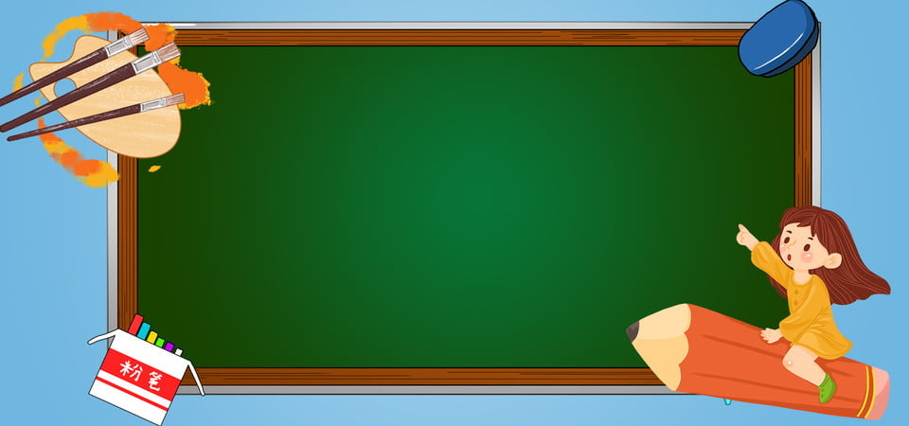
LUYỆN TẬP SÁNG TẠO
- Thực hành cá nhân Vẽ
Gia đình yêu thương
Tạo bài chung của nhóm.

Slide 26
Hoạt động 4
PHÂN TÍCH-ĐÁNH GIÁ

Slide 27
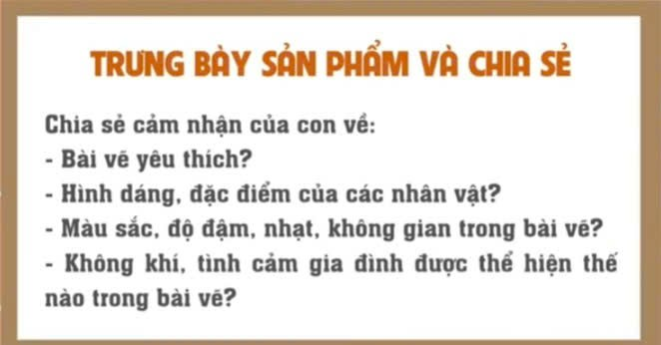

Slide 28

LIÊN HỆ THỰC TẾ
Tình cảm gia đình là món quà tinh thần thiêng liêng nhất với mỗi con người. Hãy luôn dành tặng cho những người thân yêu của mình những món quà nghệ thuật nhưng lại rất “tinh thần” các em nhé!

Slide 29
Gửi tặng tranh kèm lời chúc đến người thân yêu trong gia đình
Ôn tập lại nội dung kiến thức của bài học ngày hôm nay
Đọc trước, chuẩn bị các dụng cụ cần thiết cho tiết học sau

Slide 30
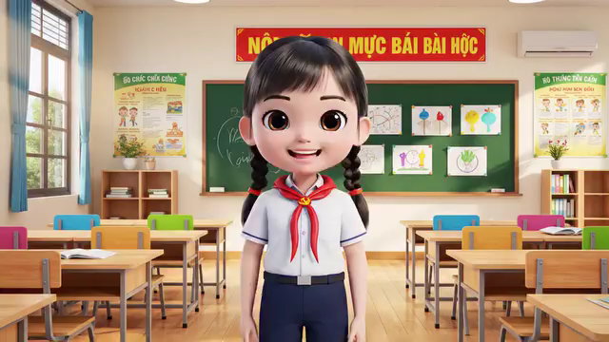

Slide 31





